Slide 1
哈尔滨工程大学理学院
矩阵论教学团队
Department of Mathematics, College of Sciences

Slide 2




课 程 要 求
作业要求
书后要求的习题,主动自觉做,抽查和不定时收取
使用教材
《 矩阵论教程》国防工业出版社 2012
其他辅导类参考书（自选）
矩阵论网站
http://matrix.hrbeu.edu.cn/

Slide 3

第二章 内积空间与赋范线性空间
1
内积空间
2
标准正交基与向量的正交化
3
正交子空间
4
向量范数
矩阵范数
5
授课预计
(10学时)
6
向量范数与矩阵范数的相容性

Slide 4

教 学 内 容 和 基 本 要 求
1，熟练掌握内积的计算方法，知道度量矩阵及其基本性质，
理解内积空间的概念；
2, 理解内积空间的标准正交基，会用施密特正交化方法构
造标准正交基；
3, 理解正交子空间及其正交补的概念；

Slide 5
教 学 内 容 和 基 本 要 求
4, 理解向量范数的概念；理解矩阵范数的概念，掌握算
子范数，会求常用的算子范数，并掌握矩阵范数与向量范数
的相容性；
5, 理解谱半径的概念，掌握谱半径的相关性质；
重点： 施密特正交化方法；正交子空间及其正交补；
算子范数；相容性
难点： 正交基及子空间的正交关系，算子范数及其与
向量范数的相容性

Slide 6


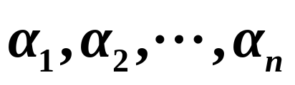
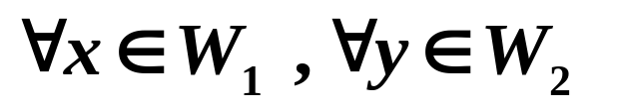

§2.3
正交子空间
第二节我们研究了正交向量组，那么利用正交
向量组生成的线性子空间有什么特点呢？先看一个
例子。
例1. 设 是酉（欧氏）空间的一个正交向
量组。令
那么
，必有

Slide 7
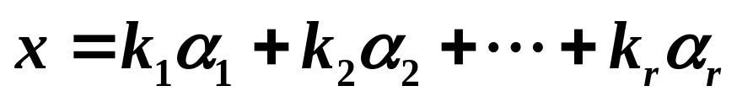
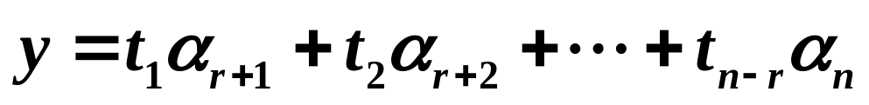
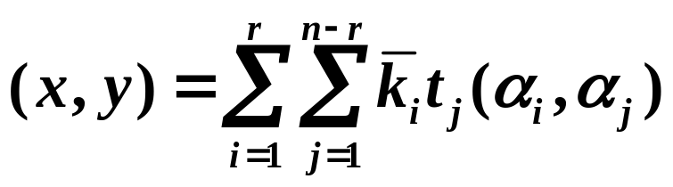
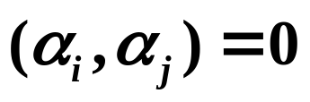
分析 ，设
则
因为 是正交向量组，
所以

Slide 8
















2.3.1 子空间的正交
定义1
设 是欧氏(酉)空间V中的子空间,
如果对 恒有
则称向量 与子空间 正交，记作
当且仅当 中每个向量都与 正交．
定义2
与 是欧氏(酉)空间V中的两个子空间，如果对
当 且 时，必有
均有
则称子空间 与 为正交的，记作

Slide 9

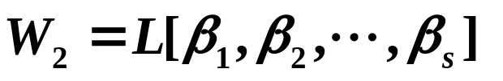

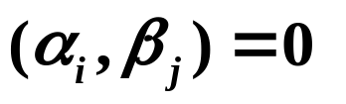
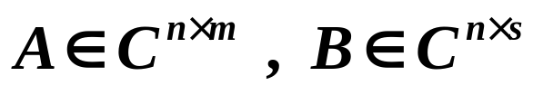
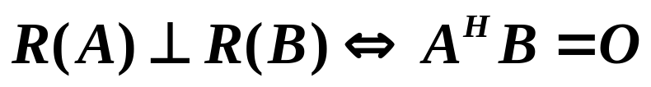
定理1
设 与
是酉（欧氏）空间V的两个子空间，则
W₁与W₂正交的充要条件是生成W₁与W₂的
两个向量组互相正交 ，即
证明：由例1定理显然成立。
例2 设 ，则

Slide 10
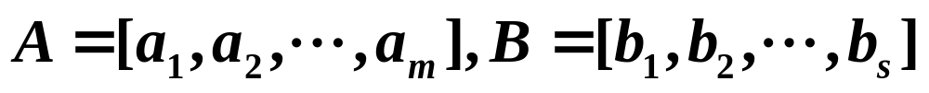
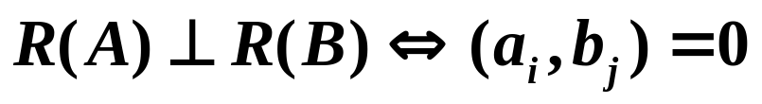

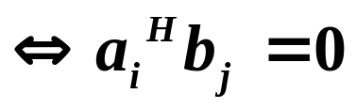

例2 设 ，则
证明：令
则
由定理1得

Slide 11
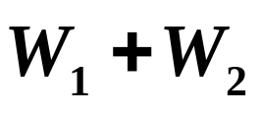




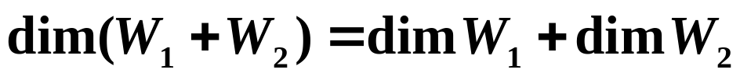
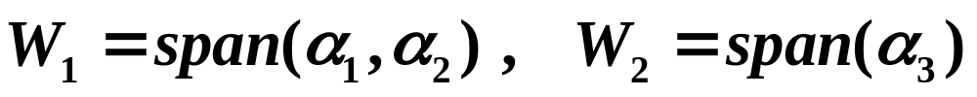
定理2 若W₁，W₂是酉(欧氏)空间V的正交子空间，则
是直和。
证明
所以 是直和。
推论
若 ,则
注意：若两个子空间的和是直和，它们不一定正交。
如在R³中，
则W₁+W₂是直和，但W₁与W₂不正交。

Slide 12



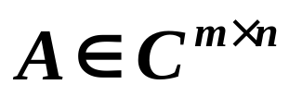
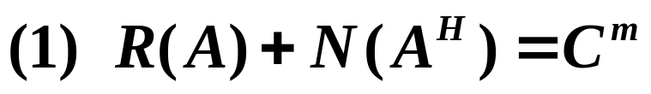
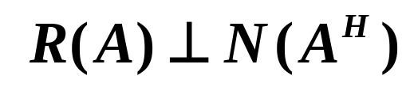
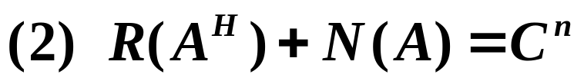
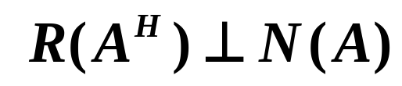
2.3.2 正交补空间
定义3
如果欧氏空间V的子空间 满足 并且
则称W₂为W₁的正交补。
定理3 设 ，则
且
且

Slide 13
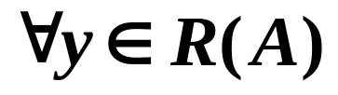
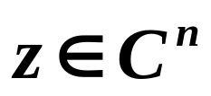
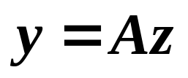
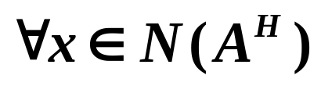
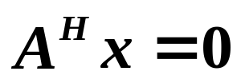
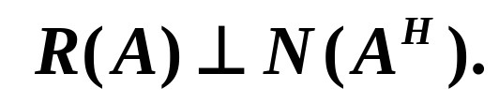

且
证明:
，则存在 ，使得
所以
又因为

Slide 14
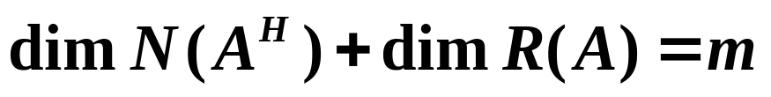
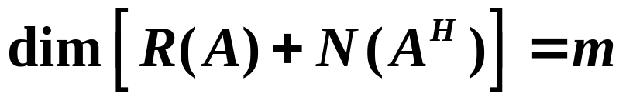
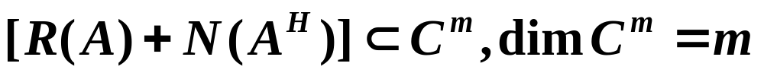
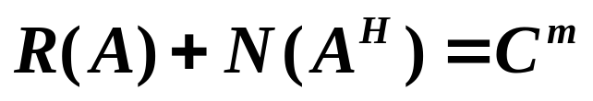


所以
而两子空间正交则子空间的和是直和，即
于是
而
所以
且
将(1) 中 换成 即证。

Slide 15
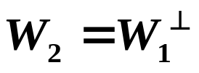
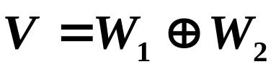
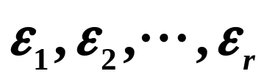

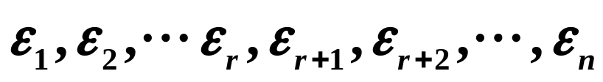
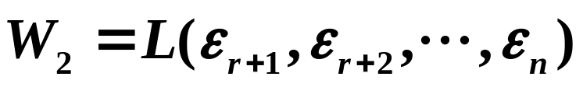
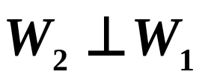
定理4 设W₁是酉(欧氏)空间V的子空间，则存在惟一的
使得
证明： 设
是W₁的标准正交基，将
扩充为V的标准正交基

Slide 16
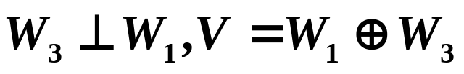
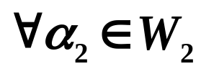
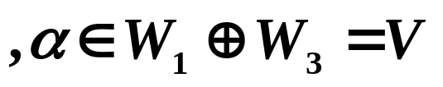
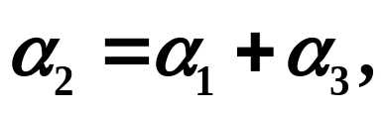
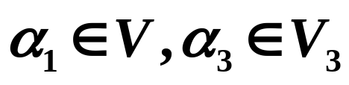
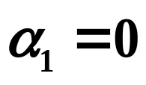
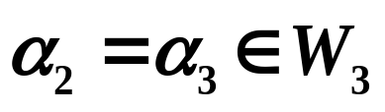
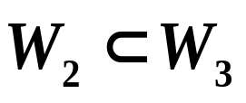
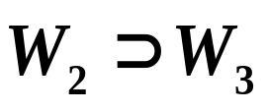
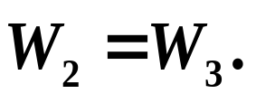
下面证明惟一性。若存在 W₃，使得
由直和分解表达式的唯一性，
其中
则
从而
于是
所以 。同理可证 ，综上

Slide 17
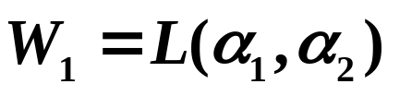
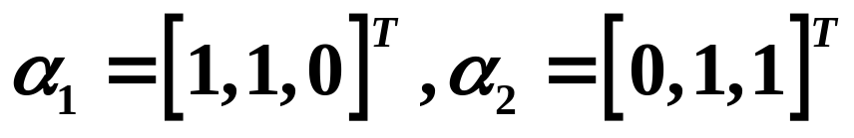
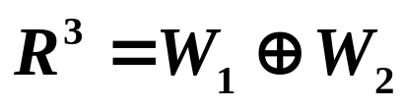








例3 设
求W₁的正交补空间W₂使得
解法1：
将 扩充为R³的基 ，其中取
将 用施密特正交化方法化为正交基。

Slide 18










例3 设
线性无关
求W₁的正交补空间W₂使得
解法2：
由题设可知，
根据本节定理1，只需找到 ，使其满足
取
所以W₁的正交补空间为

Slide 19








例4 设 是次数不大于3的实数域上的多项式空间，定义内积
设W是次数为零的多项式空间，求W的正交补空间W⊥
解答 设W=L[1]=R，则dimW⊥=4-1=3.
为求W⊥，首先找W⊥的一组基。
则f(x)满足
取
线性无关且都与1正交
W⊥的一组基

Slide 20







2.3.3 向量到子空间的距离
定义4
设W是酉（欧氏）空间V的子空间，且
那么 ,有惟一的正交分解表达式
则称向量 为向量 在子空间W的正投影，而
称为向量 到子空间W的距离。

Slide 21



定理5 设W是酉（欧氏）空间V的子空间，
向量 为向量 在子空间W的正投影，
为向量 到子空间W的距离,那么
一定满足
且当且仅当 时，等号成立。

Slide 22










证明：
由已知 , ,所以
于是
所以
又因为 ，当且仅当
时，

Slide 23


Bye
Good

